Slide 1
مصائد سمكية -8 أ.د. أمجد كاظم رسن كلية الزراعة – جامعة البصرة

Slide 2
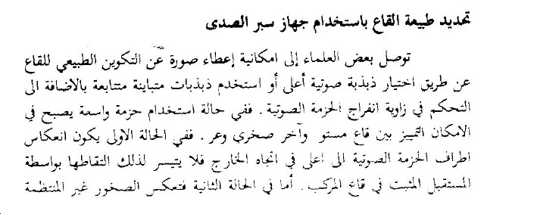

Slide 3
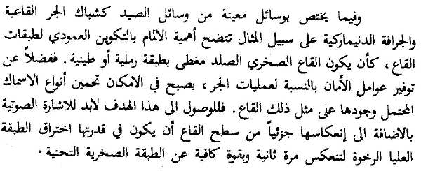

Slide 4
استخدام جهاز السونار في عمليات الصيد بالجر
في الرسوم الموضحة في شكل (3) ما يوضح جميع الخطوات التي تمر بها عملية الكشف عن الأفواج السمكية بواسطة أجهزة السونار ومسبار الصدى تم صيدها بشباك الجر. وفيما يلي تفاصيل كل مرحلة من هذه المراحل الاربع:
المرحلة الثالثة: بمجرد وصول السفينة فوق موقع الاسماك يتم تشغيل جهاز مسبار الصدى العادي لحفظ الصلة في الانواع الثلاة، في حين توجه الحزمة الصوتية العميقة لجهاز الونار الى الخلف استعدادا، بينما تبتعد السفينة عن الهدف قاطرة خلفها شبكة الجر على بعد كبير منها.

Slide 5
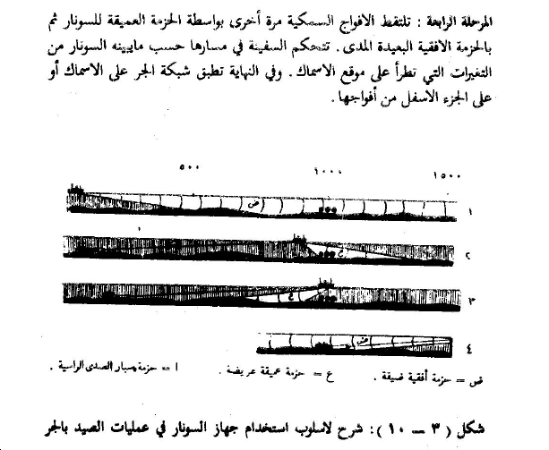

Slide 6
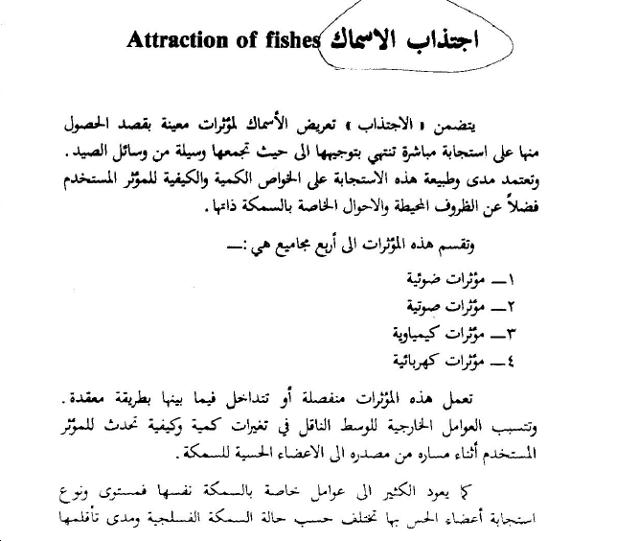
اجتذاب الأسماك Attraction of fishes

Slide 7
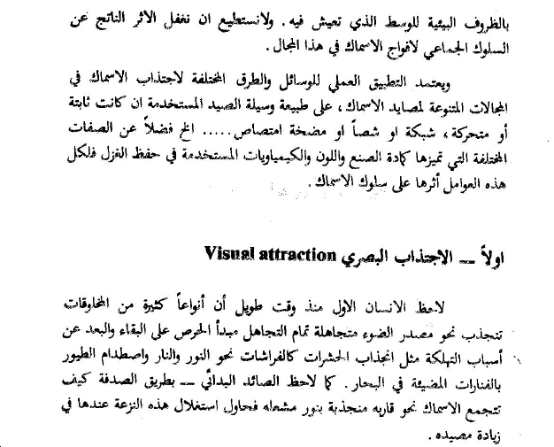

Slide 8
